Slide 1
ITIL – 2ª Versão
publicada no ano 2000, mas ainda largamente usada em consultorias, projetos de melhoria em gerenciamento de serviços de TI e em certificações profissionais
Devido à larga absorção da ITIL® em sua segunda versão, ela ainda subsiste em paralelo à nova versão, publicada em 2007. A versão mais recente da ITIL® versão 3

Slide 2
ITIL – 2ª Versão
A ITIL® não é uma metodologia. É um conjunto de boas práticas para construir processos para a área de TI nas organizações. Esses processos podem ser idênticos aos que existem nos livros de ITIL®, ou adaptados de acordo com a realidade da empresa.

Slide 3
ITIL – 2ª Versão
A biblioteca ITIL® se refere a um conjunto de processos escaláveis, ou seja, processos que podem ser adaptados às necessidades de cada empresa, independente do seu porte. Guarde bem este conceito, pois vamos precisar muito dele. .

Slide 4
ITIL – 2ª Versão
A razão principal para a adoção de boas práticas é a construção de processos visando à melhoria contínua da área de TI, aumento da satisfação do cliente e do usuário de TI e aumento da autoestima dos profissionais que fornecem serviços de TI.

Slide 5
ITIL – 2ª Versão
Como profissional seu foco não pode mais ser o de um operador de tecnologia, mas sim o de alguém preocupado com o serviço que está sendo prestado pelas tecnologias e como usuários e clientes são afetados por ela.

Slide 6
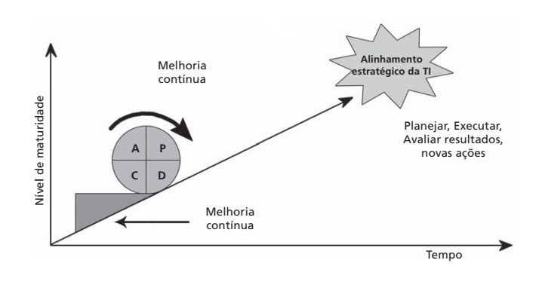
ITIL – 2ª Versão

Slide 7
ITIL – 2ª Versão
A gravura anterior descreve o ciclo PDCA.
Descreva as quatro etepas desse ciclo e comente como elas se relacionam para a continua melhoria de serviços.

Slide 8
ITIL – 2ª Versão
Pare e Pense:
Imagine que alguém pergunte a você, apontando para um equipamento servidor em plena produção: “Quanto custa este servidor?”.
Qual a sua resposta?

Slide 9
ITIL – 2ª Versão
Alternativa 1-
levar em consideração apenas o valor do hardware conforme a nota fiscal do fornecedor.

Slide 10
ITIL – 2ª Versão
Alternativa 2-
levar em conta o valor do ativo em produção configurado,instalado e operacional), o valor das informações armazenadas por ele, o valor dos serviços que dependem dele, o valor dos impactos negativos caso ele fique inoperante e, claro, o valor do próprio hardware (em muitos casos, o mais barato de todos os itens)

Slide 11
ITIL – 2ª Versão
Atividade- Faça um breve histórico da ITIL.
Comente origem
Como se relaciona com a ISO 27000
Quais as principais funções do ITSMF(IT Service Management Forum )

Slide 12
ITIL – 2ª Versão – aula 2

Slide 13
ITIL – 2ª Versão - Conceitos relacionados
Estudar a ITIL® significa estudar processos. A ITIL v.2 possui sete livros; dois deles são muito mais utilizados pelo mercado, pois tratam de questões mais próximas do nível de maturidade atual da maioria das organizações.
São os livros:
Suporte a serviços de TI
Entrega de serviços de TI

Slide 14
ITIL – 2ª Versão - Conceitos relacionados
O conteúdo desses dois livros é composto pela descrição de dez processos, cinco em cada um deles, tratando de aspectos do gerenciamento de serviços de TI.

Slide 15
ITIL – 2ª Versão - Conceitos relacionados
No livro de suporte temos os seguintes processos: • Gerenciamento de incidentes de TI. • Gerenciamento de problemas de TI. • Gerenciamento de mudanças na infraestrutura de TI. • Gerenciamento de liberações na infraestrutura de TI. • Gerenciamento de configuração na infraestrutura de TI.

Slide 16
ITIL – 2ª Versão - Conceitos relacionados
No livro de entrega temos os seguintes processos: • Gerenciamento do nível de serviço. • Gerenciamento da capacidade. • Gerenciamento da disponibilidade. • Gerenciamento da continuidade. • Gerenciamento financeiro da TI

Slide 17
ITIL – 2ª Versão - Conceitos relacionados
O KPI (Key Performance Indicator) é uma parâmetro para medir o que se quer melhorar.
Em português, é comum o uso da expressão :
Indicador-chave de desempenho.

Slide 18
ITIL – 2ª Versão - Conceitos relacionados
A definição dos indicadores-chave de desempenho é uma das principais formas de manter o pensamento da organização voltado para a melhoria contínua dos processos e, no contexto da ITIL®, é tarefa imprescindível desde o início da construção dos processos.

Slide 19
ITIL – 2ª Versão - Conceitos relacionados
Os indicadores-chave de desempenho são aquilo que se quer medir no processo a fim de saber se as metas e objetivos estão ou não sendo atingidos.
Pense no seguinte exemplo:

Slide 20
ITIL – 2ª Versão - Conceitos relacionados
Sua empresa constrói um processo, capacita os envolvidos no processo, define os papéis da cada um, inclusive o do responsável pelo processo, e implementa o processo em seu ambiente operacional. Imagine ainda que esse processo visa à diminuição do número de incidentes relacionados a um equipamento de grande porte, muito caro, e cuja parada ocasiona perdas de R$50,00 por minuto na linha de produção.

Slide 21
ITIL – 2ª Versão - Conceitos relacionados
Uma vez que o novo processo está em execução, como o dono do processo irá saber se o objetivo (diminuir o número de incidentes) está ou não sendo atingido? Como ele irá elaborar os relatórios para a alta direção?

Slide 22
ITIL – 2ª Versão - Conceitos relacionados
Basta medir a quantidade de incidentes após a implementação do novo processo e comparar com a quantidade de incidentes anteriores.

Slide 23
ITIL – 2ª Versão - Conceitos relacionados
Exemplos simples de indicadores de desempenho: • Número de incidentes registrados por dia (ou semana, mês etc.). • Número de problemas registrados por dia (ou semana, mês etc.). • Tempo médio para resolução de incidentes (ou problemas). • Tempo médio para diagnóstico de causa-raiz de problemas.

Slide 24
ITIL – 2ª Versão - Conceitos relacionados
• Quantidade de itens de configuração registrados na BDGC (Base de Dados de Gerenciamento da Configuração). • Quantidade de serviços para os quais a empresa possui ANS (Acordos de Nível de Serviço)

Slide 25
ITIL – 2ª Versão - Conceitos relacionados
Os indicadores-chave de desempenho ficam mais elaborados na medida em que a empresa amadurece o seu processo.

Slide 26
ITIL – 2ª Versão - Conceitos relacionados
Os indicadores-chave de desempenho ficam mais elaborados na medida em que a empresa amadurece o seu processo.
Num estágio avançado de amadurecimento, os indicadores poderão ser escritos na forma mais detalhada, permitindo a empresa obter informações de negócio mais valiosas.

Slide 27
ITIL – 2ª Versão - Conceitos relacionados
Incidente x problema x requisição de serviços
Tanto o incidente quanto o problema diminuem o nível dos serviços prestados pelo provedor de TI ou até mesmo, o interrompem totalmente.

Slide 28
ITIL – 2ª Versão - Conceitos relacionados
Porém,incidentes são eventos para os quais existem soluções conhecidas, documentadas e que podem ser imediatamente aplicadas a fim de restabelecer a operação normal o mais rapidamente possível (são as chamadas soluções de contorno).

Slide 29
ITIL – 2ª Versão - Conceitos relacionados
Já os problemas são aqueles eventos que afetam um serviço ou o interrompem totalmente, mas para os quais haverá sempre a necessidade de uma investigação em busca de uma causa-raiz. Ou seja, problema é o evento para o qual não conhecemos a causa e, obviamente, para o qual não possuímos uma solução de contorno documentada e pronta para ser aplicada.

Slide 30
ITIL – 2ª Versão - Conceitos relacionados
requisição de serviço é uma solicitação dousuário não relacionada a um incidente ou problema propriamente dito.
Por exemplo, uma solicitação de informação, esclarecimentos sobre versões de softwares homologadas, pedidos de mudança de senha etc.

Slide 31
ITIL – 2ª Versão - Conceitos relacionados
Um usuário liga todas as segundas-feiras, no início do expediente, a fim de solicitar a restauração do seu acesso à Internet. O técnico responsável sempre executa a mesma ação: conectar novamente cabos que foram desconectados durante a faxina geral do fim de semana. O que o usuário em questão faz toda segunda-feira é:

Slide 32
ITIL – 2ª Versão - Conceitos relacionados
a. Solicitar um serviço ao provedor de TI. b. Relatar um incidente ao provedor de TI. c. Relatar um problema ao provedor de TI

